Slide 1
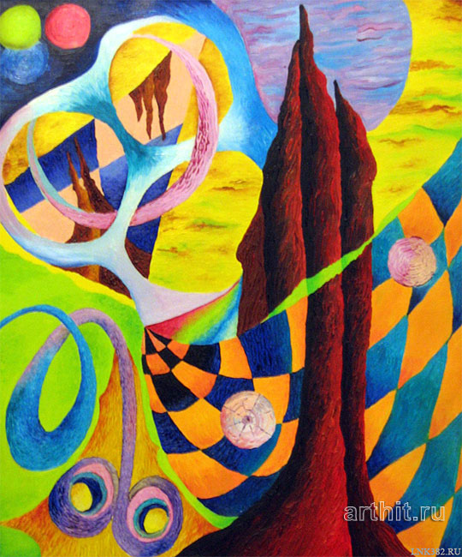
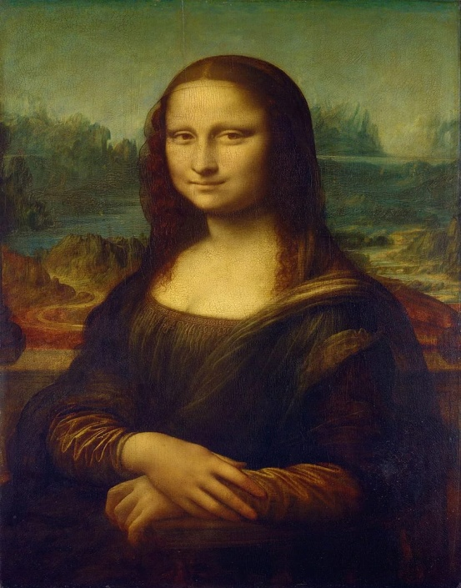
«КТО ТАКОЙ ХУДОЖНИК?»
презентация по познавательному развитию

Slide 2
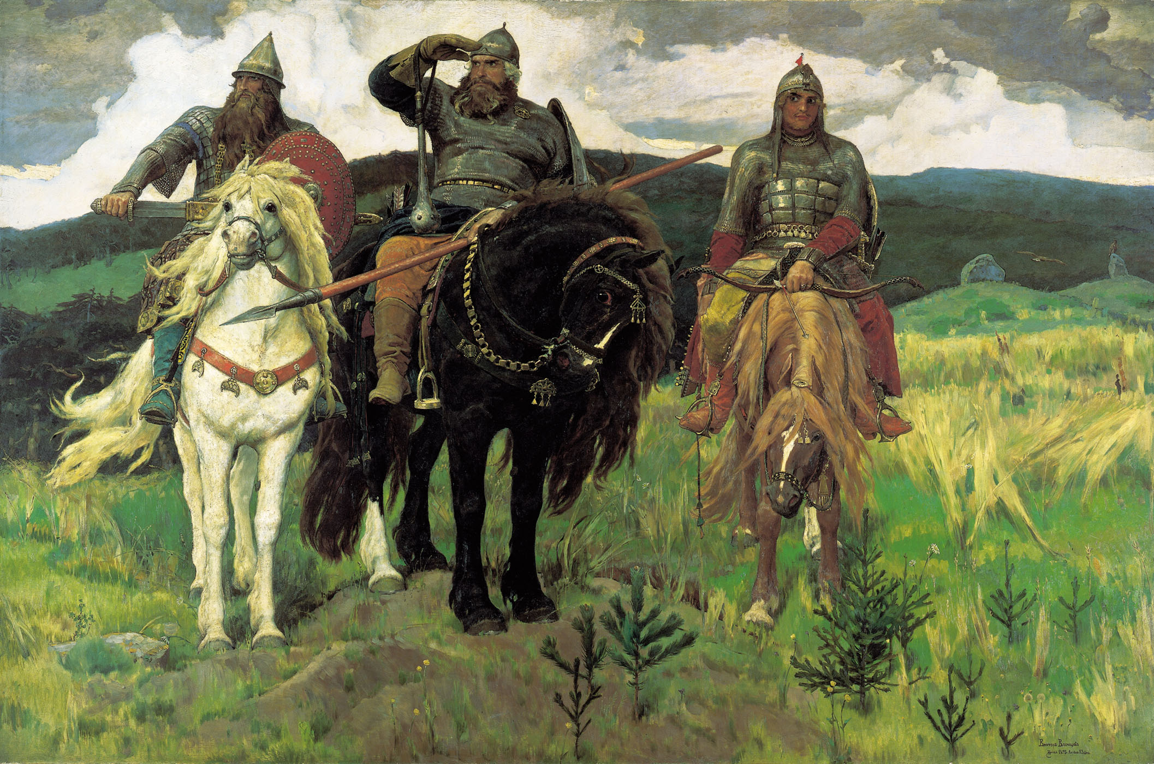
В.Васнецов «Богатыри»

Slide 3
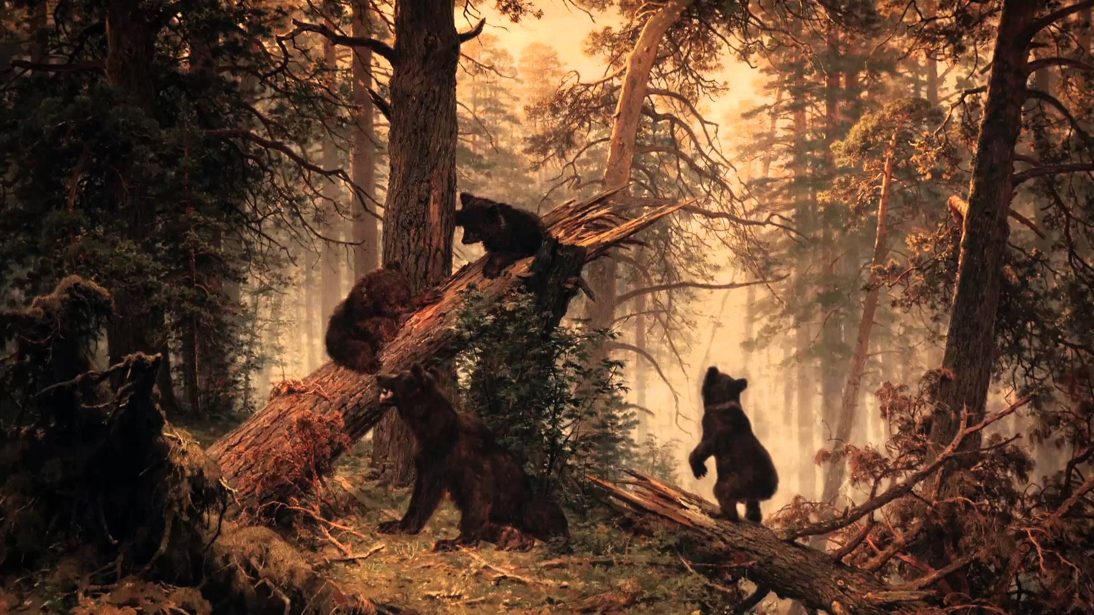
И. Шишкин «Утро в сосновом бору»

Slide 4
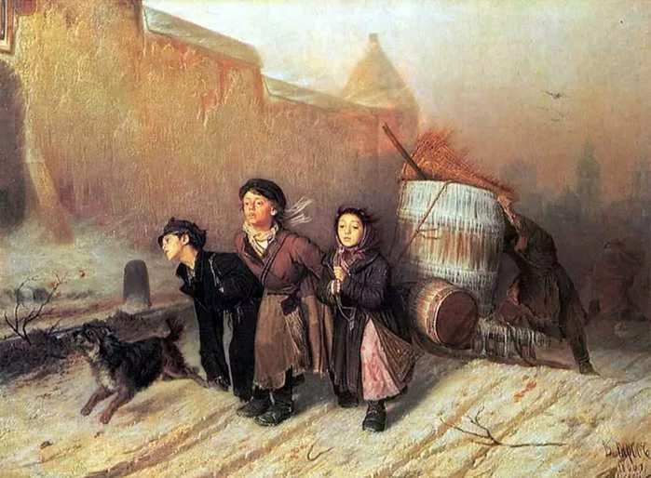
В. Перов «Тройка»

Slide 5
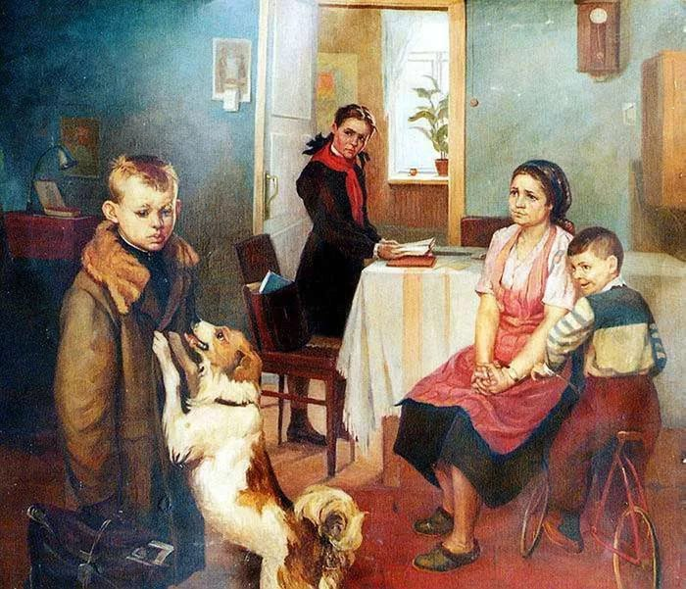
Ф. Решетников «Опять двойка»

Slide 6
ЗАГАДКА
Здравствуйте, ребята.
Угадайте, кто я?
У меня есть карандаш,
Разноцветная гуашь,
Акварель, палитра, кисть
И бумаги плотный лист,
А еще – мольберт-треножник,
Потому что я
…художник.

Slide 7
Замечательная профессия художник. Стоит ему взять бумагу, кисти, краски. Ничего не было на бумаге, но вот появились первые линии: одна, другая - картина готова. Художник может нарисовать всё: дом, лес, людей, животных. А картины художник пишет. И пишет по своему замыслу, как писатель.

Slide 8
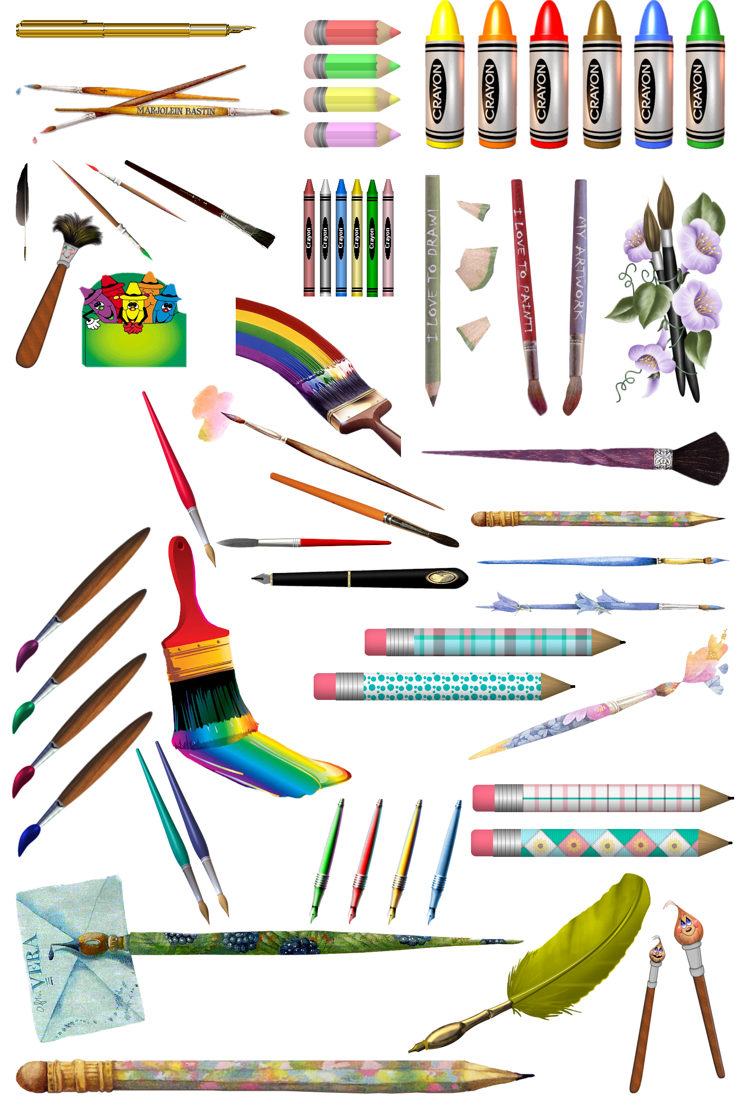
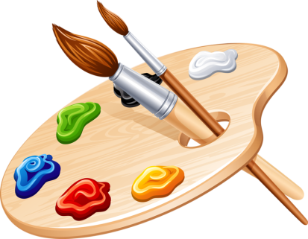
А чем занимается художник?
Правильно, художник – это человек, который занимается изобразительным искусством, создаёт картины, художественные произведения. А давайте назовем помощников художника?
«корзина» художника: бумага для рисования, гуашь, пастель, краски, кисти, карандаш простой, карандаши цветные, палитра, тряпочка

Slide 9
Я люблю купаться в краске. Совершенно без опаски С головою окунаюсь, А потом, не вытираюсь, По бумажному листу Или тканному холсту Влево, вправо, вверх и вниз Я гуляю. Кто я? (Кисть)
Вот тебе помощник деревянный. Должен быть он острым постоянно. Контур, натюрморт, портрет, пейзаж Быстро нарисует… (Карандаш)
Чтобы ноты разложить, У музыкантов есть пюпитры, А чтобы краски разводить, Художникам нужны… (Палитры)

Slide 10
Нас окружает большой и удивительный мир.
Природа, предметы, люди.
И художники хотят, чтобы все видели окружающую нас красоту.
А еще художники передают в своих картинах радость или горе других людей, чтобы мы с вами помогали тем, кому нужна наша помощь.

Slide 11
Какие чувства вызывает картина? Радостно или грустно вам на нее смотреть? Что самое главное в картине? Опишите лица детей.
Что хотел сказать художник В.Перов своим произведением?

Slide 12
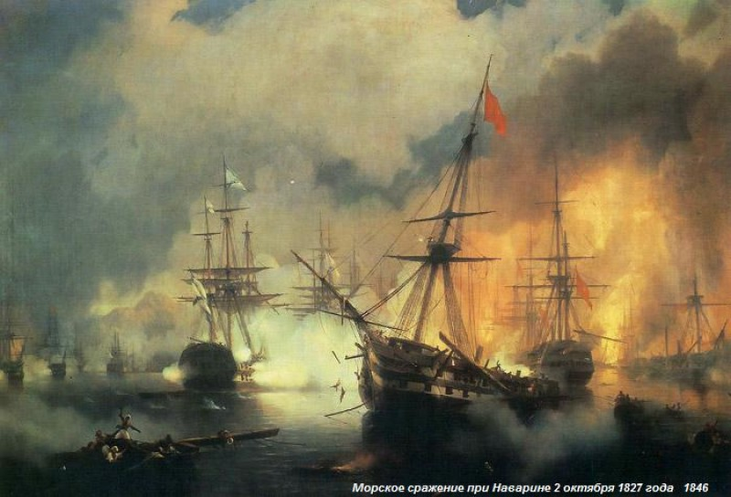

Slide 13
Ребята, как вы думаете, трудно быть художником?
Да, чтобы создать свои произведения художники много путешествуют, наблюдают, фантазируют. Только потом они рисуют то, что им особенно понравилось. Очень часто у художника не остается времени на отдых и развлечения. Но мы с вами знаем, что о своем здоровье нужно заботиться. Если ты устал, нужно немножко отдохнуть.
Раз – подняться, потянуться. Два – согнуться, разогнуться. Три – в ладоши три хлопка, Головою три кивка. На четыре руки шире. Пять - руками помахать. Шесть – на место тихо сесть. Будем дружно рисовать, И картины создавать.

Slide 14
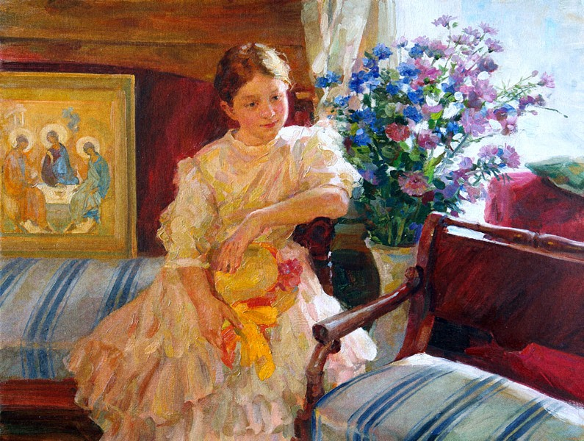

Slide 15
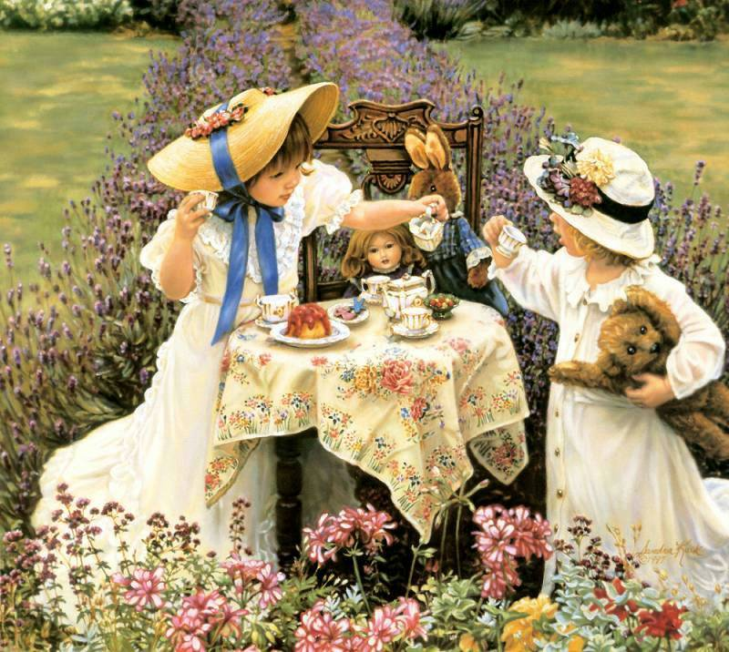

Slide 16
Чтобы картина получилась по-настоящему красивой, художник, как настоящий волшебник подбирает краски, смешивает их. Давайте мы тоже попробуем смешать краски и получить новые оттенки. Но делать мы это будем не на палитре, а в волшебных баночках.
Детям предлагается получить разные оттенки цветов. Дети называют по две краски, которые нужно смешать, чтобы получить новый цвет или оттенок. Педагог смешивает краски, показывает детям результат. Дети называют получившийся цвет или оттенок. Можно использовать другой вариант игры, когда педагог спрашивает какие цвета нужно смешать, чтобы получить тот или иной цвет или оттенок.

Slide 17
Профессия художника имеет много разновидностей.
-Ребята кто такой живописец, портретист, реставратор, театральный художник, художник по костюмам, художник-мультипликатор?

Slide 18
Живописец любит рисовать пейзажи – это любимые уголки природы, разные времена года.
Портретист рисует лицо человека или во весь рост, передаёт черты лица человека, его характер.
Реставратор – это человек, который обновляет старые или испорченные предметы старины, картины. При помощи этих людей мы можем увидеть картины, которые были нарисованы несколько столетий назад.
Театральный художник. Без его работы не проходит не одно представление в театре. Только он умеет и знает, как оформить сцену. Увидев сцену, мы с вами понимаем, в какое время года, внутри здания или на улице идёт действие.
Художник по костюмам придумывает новые модели разнообразных и красивых костюм.
Художник-мультипликатор для создания новых мультфильмов рисует интересную историю на бумаге.
При помощи этих людей мы на экранах телевизоров видим очень много сказок.

Slide 19
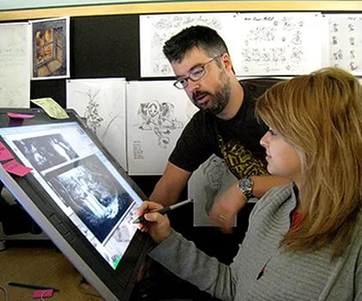
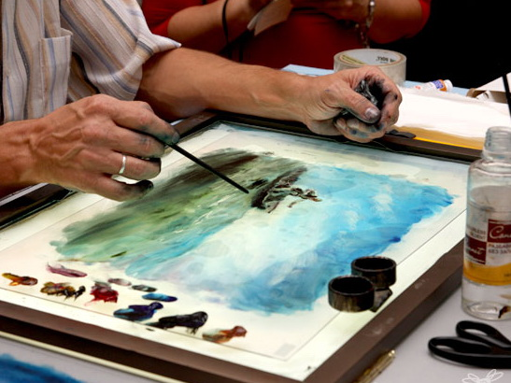
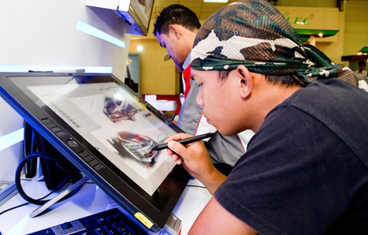
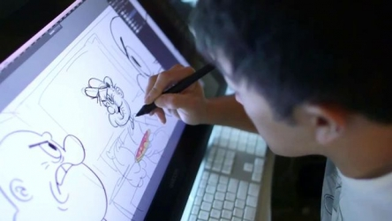

Slide 20
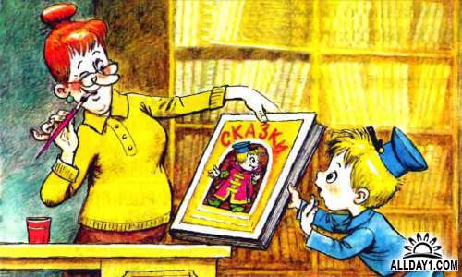

Slide 21
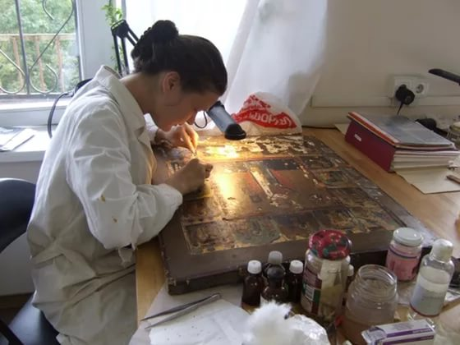

Slide 22
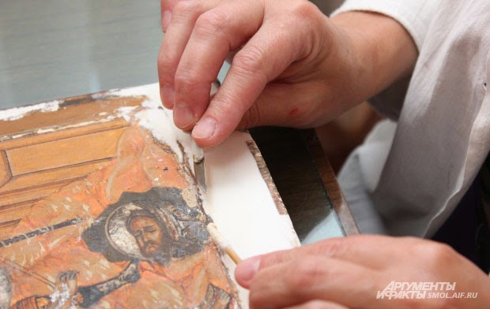

Slide 23
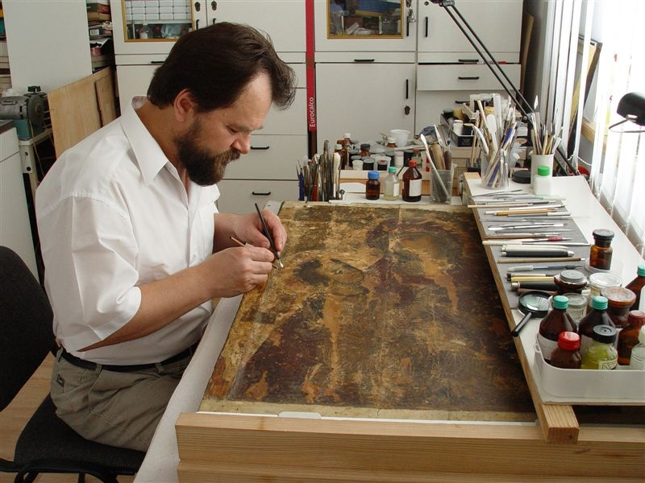

Slide 24
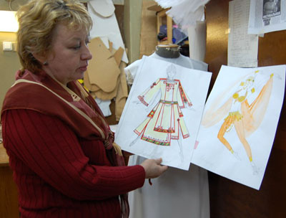

Slide 25
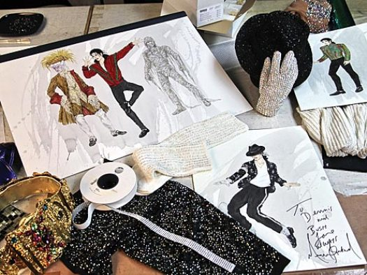

Slide 26
Игра “Кто быстрее”.
Для работы взял ХУДОЖНИК Кисти, краски и мольберт. Нарисует даже дождик – Или, хочешь, твой портрет?
Итак, ручки наши готовы рисовать, осталось провести весёлую разминку “Кто быстрее”.
Ребята мы с вами разделимся на две команды. Перед вами у каждой команды стоят мольберты. На каждом прикреплён большой лист бумаги с нарисованными, но не раскрашенными предметами (предметы по количеству участников). Вам нужно по очереди выходить к своему мольберту и раскрашивать один из предметов. Выигрывает команда, которая быстрее, правильнее, аккуратнее выполнит задание, и получит в приз листы бумаги для будущего рисунка.

Slide 27
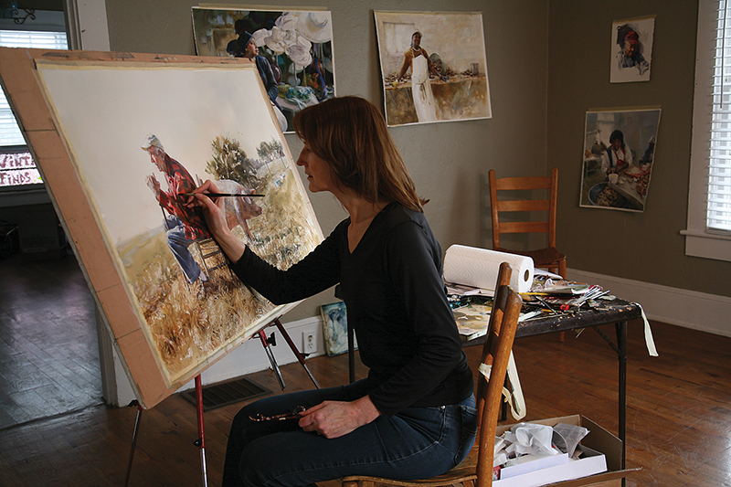

Slide 28
